Slide 1

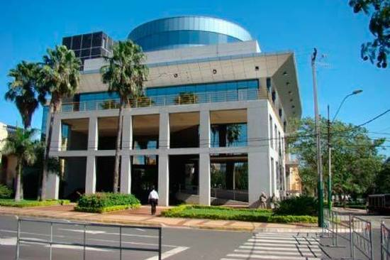
Congreso Nacional
Comisión Bicameral de Presupuesto
PRESUPUESTO GENERAL DE LA NACIÓN PARA EL EJERCICIO FISCAL 2023
LINEAMIENTOS PRESUPUESTARIOS
VINCULACIÓN DEL PGN CON LOS ODS
Setiembre 2022

Slide 2
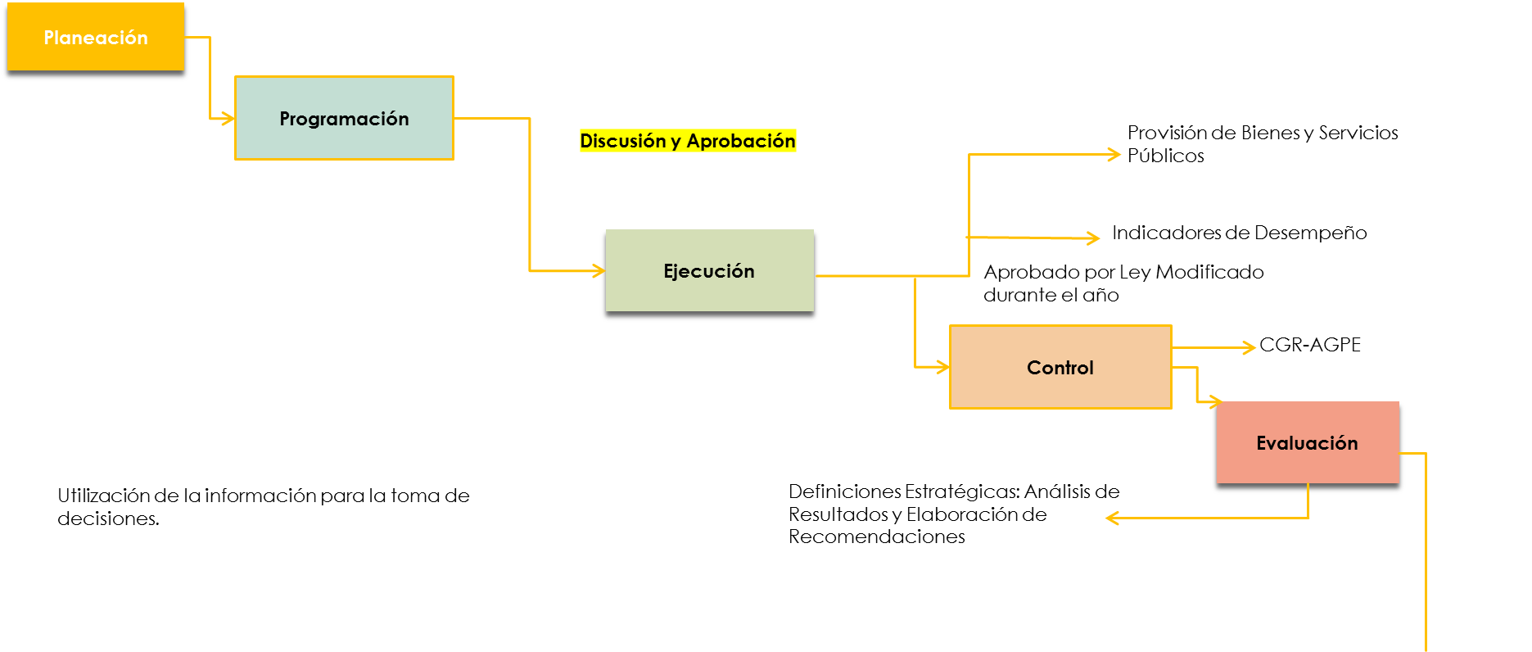
CICLO PRESUPUESTARIO EN PARAGUAY
Aprobación

Slide 3
PROCESO PRESUPUESTARIO DE PARAGUAY
Enero
Febrero
Marzo
Abril
Mayo
Junio
Julio
Agosto
Septiembre
Octubre
Noviembre
Diciembre
Decreto de Lineamientos PNG (30 de abril)
Entrega de Anteproyectos (29 de Junio)
Presentación del Proyecto PGN al Congreso Nacional (01 de Setiembre)
Estudio y Dictamen
Bicameral (hasta el 30 de Octubre)
C. Diputados (hasta el 15 de Noviembre)
C. Senadores (hasta el 30 de Noviembre)
Revisión hasta el 20 de Diciembre
C. Diputados ( 10 días)
C. Senadores (10 días)
Promulgación

Slide 4
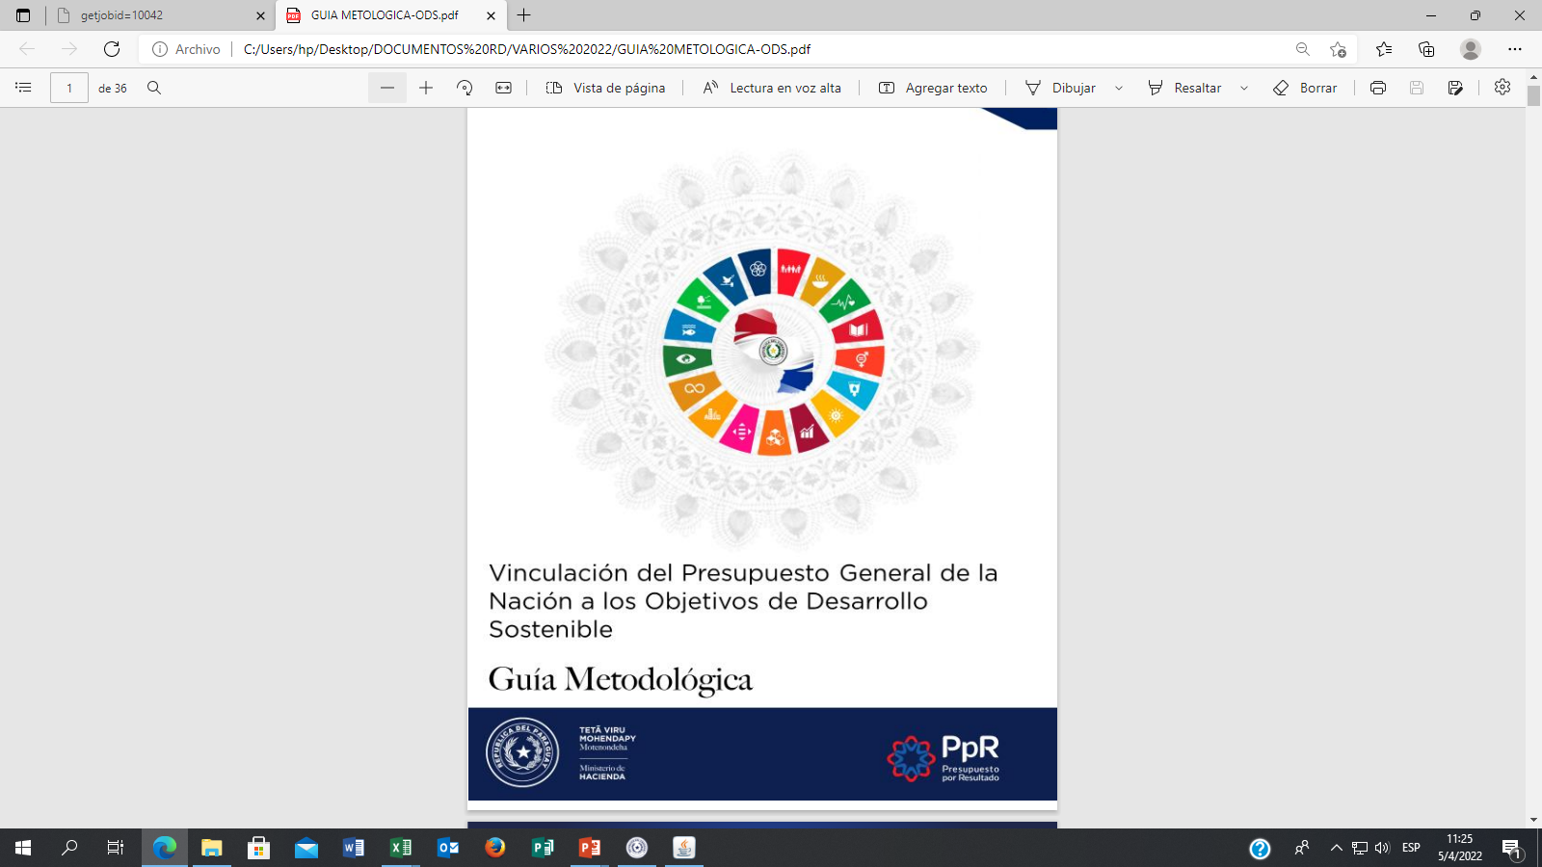
Congreso Nacional
Comisión Bicameral de Presupuesto

Slide 5
Congreso Nacional
Comisión Bicameral de Presupuesto
OBJETIVO
Diseño y aplicación de una metodología para la identificación de las inversiones realizadas por el Estado en contribución a los Objetivos de Desarrollo Sostenible.
Los objetivos específicos propuestos son:
Revisar y analizar la asignación y ejecución del total del Presupuesto General de la Nación y sus componentes.
Analizar la clasificación funcional del Gasto Público y establecer la vinculación con los ODS.
Identificar al mínimo nivel de categoría programática de cada OEE los recursos presupuestarios que contribuyen al cumplimiento de cada ODS, estableciendo parámetros de participación a la clasificación funcional. d) Aplicar la metodología propuesta en el proceso presupuestario.
ALCANCE
El cálculo incluye el monto total del Presupuesto General de la Nación, en atención a su distribución sobre la totalidad de Organismos y Entidades del Estado (OEE) y su estructura programática que totalizan 105 instituciones y 23 Secretarías dependientes de la presidencia de la republica.
No están incluidos los municipios, las empresas mixtas y las entidades binacionales.

Slide 6
Congreso Nacional
Comisión Bicameral de Presupuesto
Metodología para la identificación de las inversiones realizadas por el estado y su vinculación con los ODS
PASO 1
Verificación de documentación oficial existente
PASO 2
Distribución de Sub-funciones por ODS
PASO 3
Identificación de las Instituciones y Estructuras Programáticas por sub-funciones activas del PGN
PASO 4
Alineación de las Instituciones con sus estructuras programáticas a los ODS
PASO 5
Parametrización de Sub-funciones por ODS
PASO 6
Identificación de la contribución de las Estructuras Presupuestarias a las metas ODS
PASO 7
Estimación de inversión pública a los ODS

Slide 7


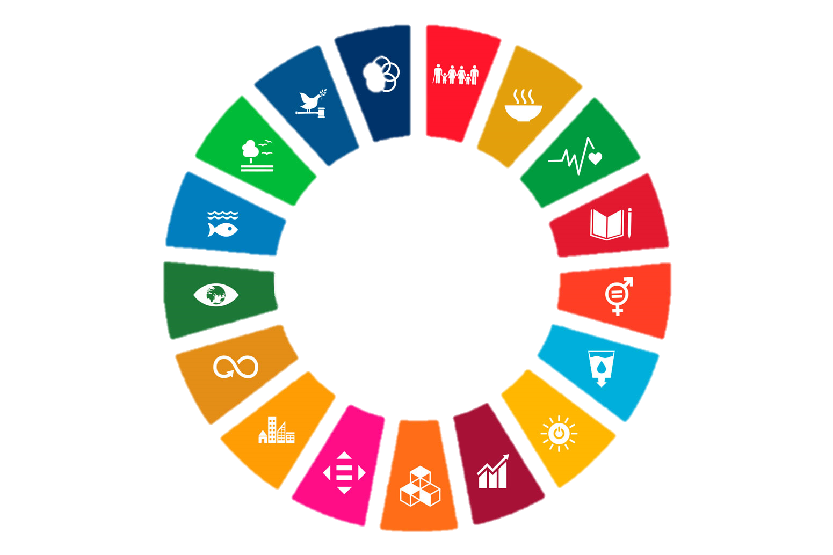











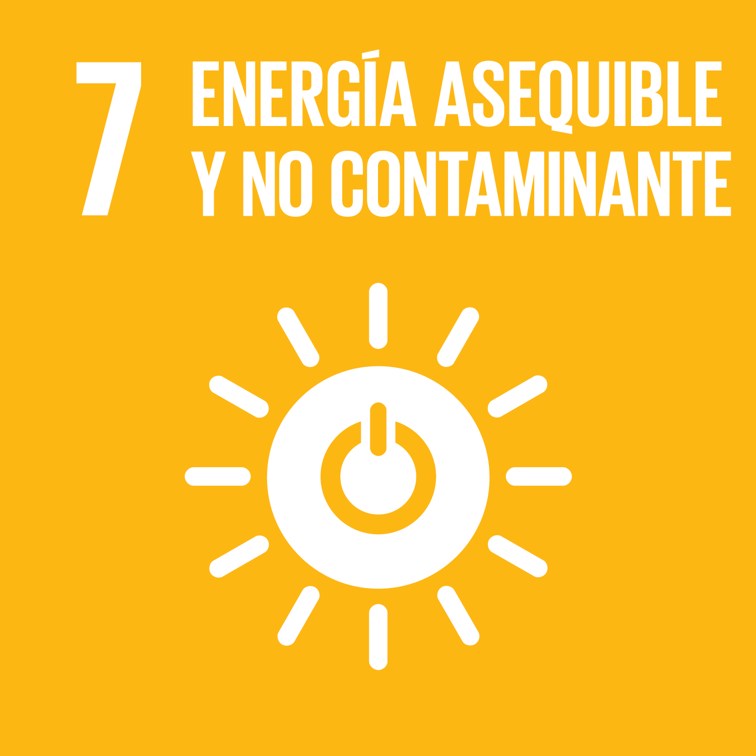


Porcentaje de inversión del PGN en los ODS
Fin de la Pobreza
8,7%
Industria, Innovación e infraestructura
6,7%
Hambre Cero
2,1%
Reducción de las desigualdades
6,4%
Ciudades y Comunidades sostenibles
1,3%
Salud y Bienestar
14,5%
Producción y consumo responsable
6,5%
Educación de calidad
8,8%
G. 105,3 billones
Igualdad de Género
2,5%
Acción por el clima
0,1%
Vida de Ecosistema Terrestre
0,1%
Agua Limpia y saneamiento
0,2%
Paz, Justicia e Instituciones sólidas
14,4%
Energía asequible y no contaminante
8,1%
Alianza para lograr objetivos
7,6%
Trabajo decente y crecimiento económico
12,0%

Slide 8


















Slide 9
Evolución del presupuesto 2020 - 2023
MAYOR DEUDA

